Slide 1
Intel SGX를 이용한 병원 정보 시스템 제안
한성대학교 IT융합공학부
김경호, 김현준, 최승주, 서화정
https://youtu.be/7a5Pe6KBTKg

Slide 2
1. Hospital Information System (HIS)
2. HIS의 정보 보호 이슈
3. Trusted Execution Environment (TEE)
4. Intel SGX
5. Intel SGX를 활용한 HIS 제안

Slide 3
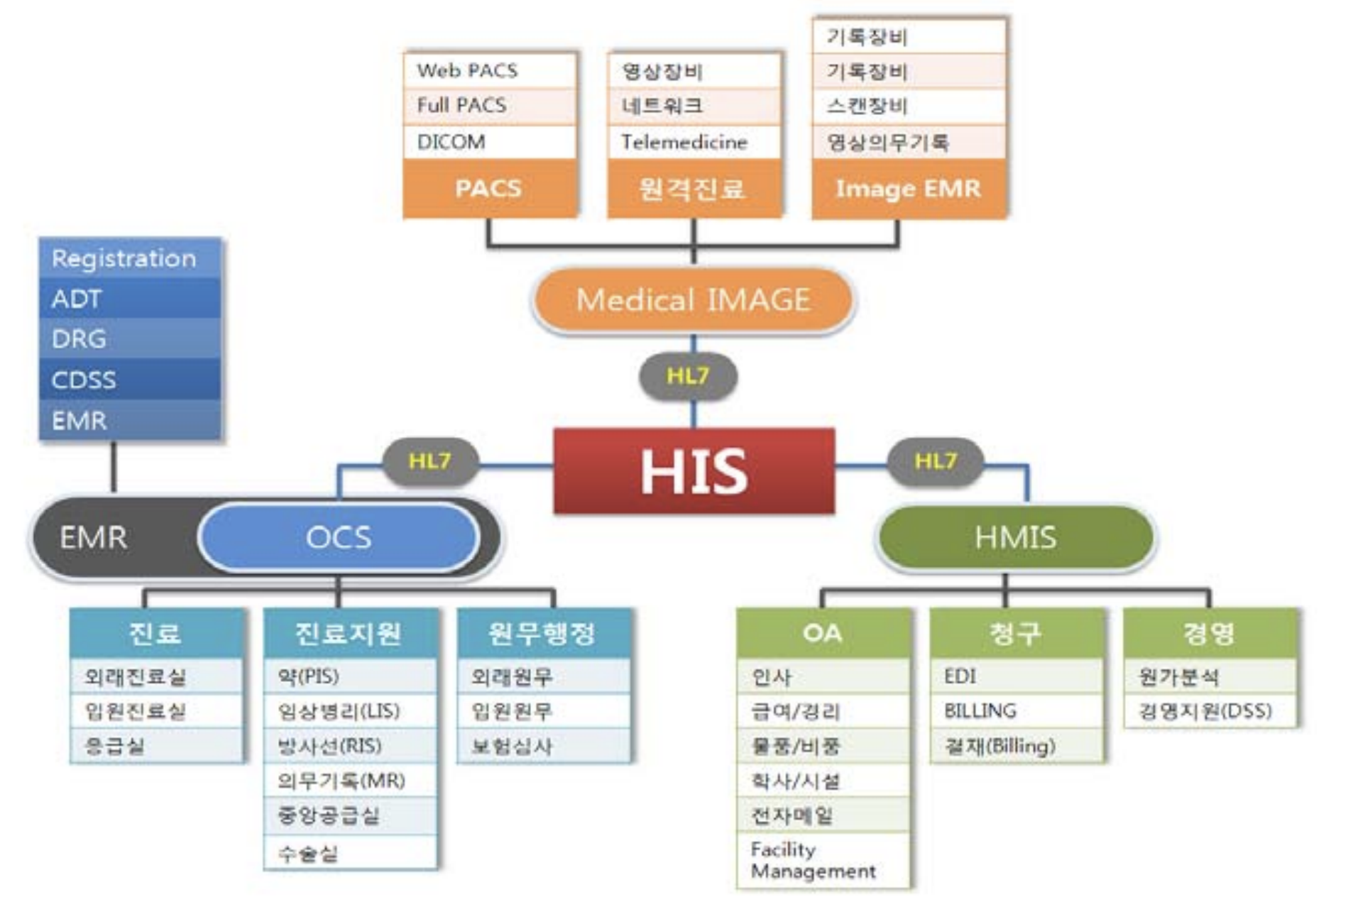
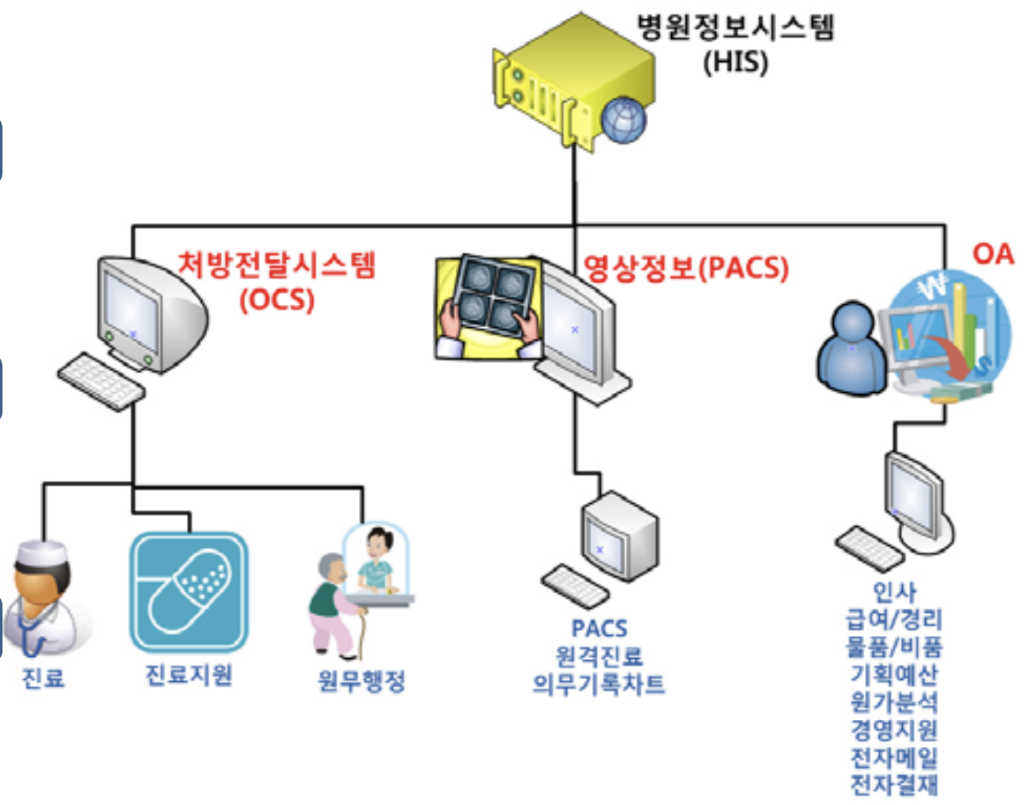
1. Hospital Information System
Hospital Information System (병원 정보 시스템)
의료 기관의 진료, 진료지원, 영상정보, 접수, 수납에 이르는 관리 업무를 전산화한 시스템
OSC, PASC, OA 로 구성

Slide 4
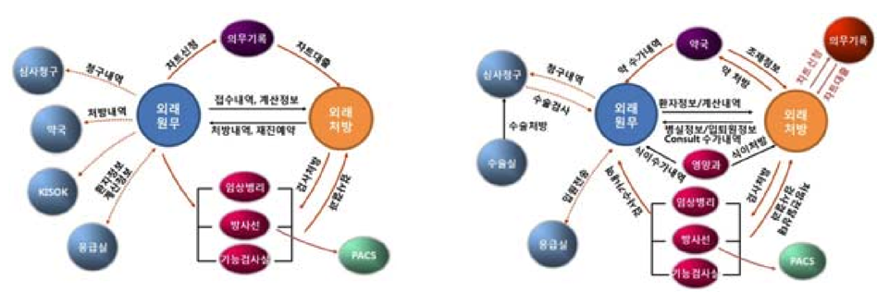
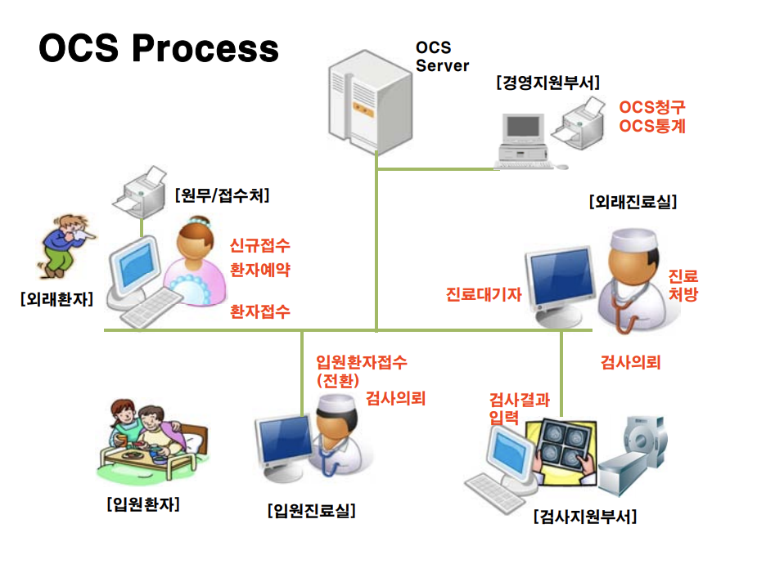
1. Hospital Information System | 처방 전달 시스템(OCS)
처방 전달 시스템 (Order Communicating System)
의사의 처방과 환자의 개인 정보를 인력이나 기계적인 방법에 의존하지 않고 컴퓨터 시스템을 이용하여 신속, 정확하게 각 필요 부서로 전달하는 시스템

Slide 5
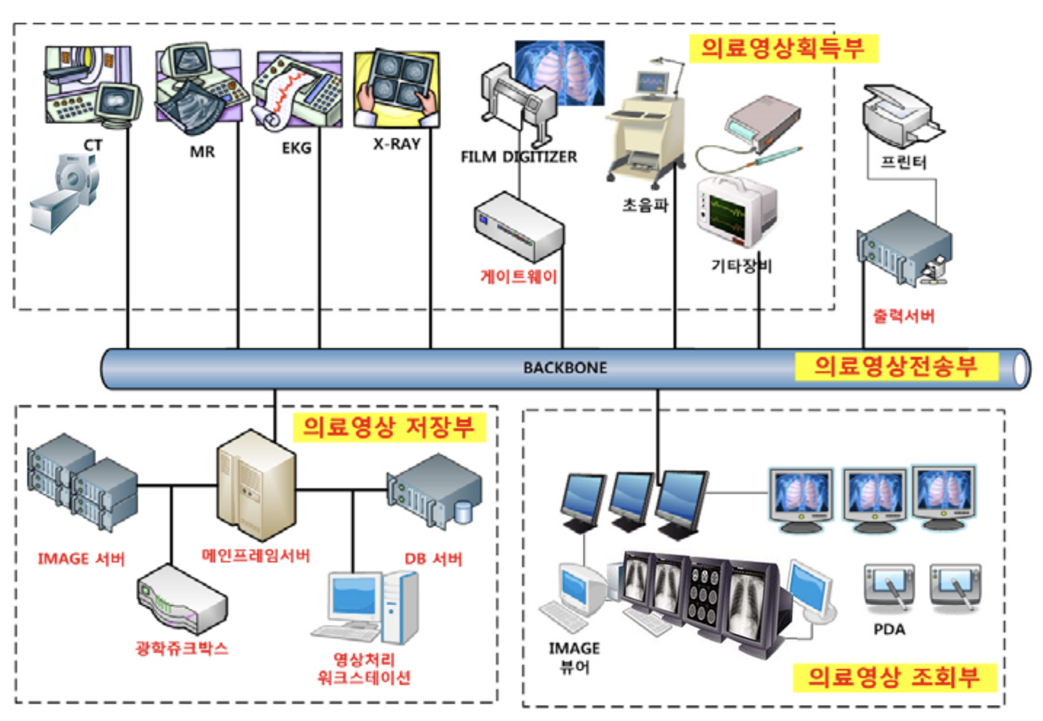
1. Hospital Information System | 의료영상 저장 전송 시스템(PACS)
의료영상 저장 전송 시스템 (Picture archiving communication system)
영상 획득 장치를 이용하여 의학 영상을 디지털 데이터로 변환하여 DB 서버에 저장하고 네트워크로 연결된 다양한 단말기로 조회하는 시스템

Slide 6
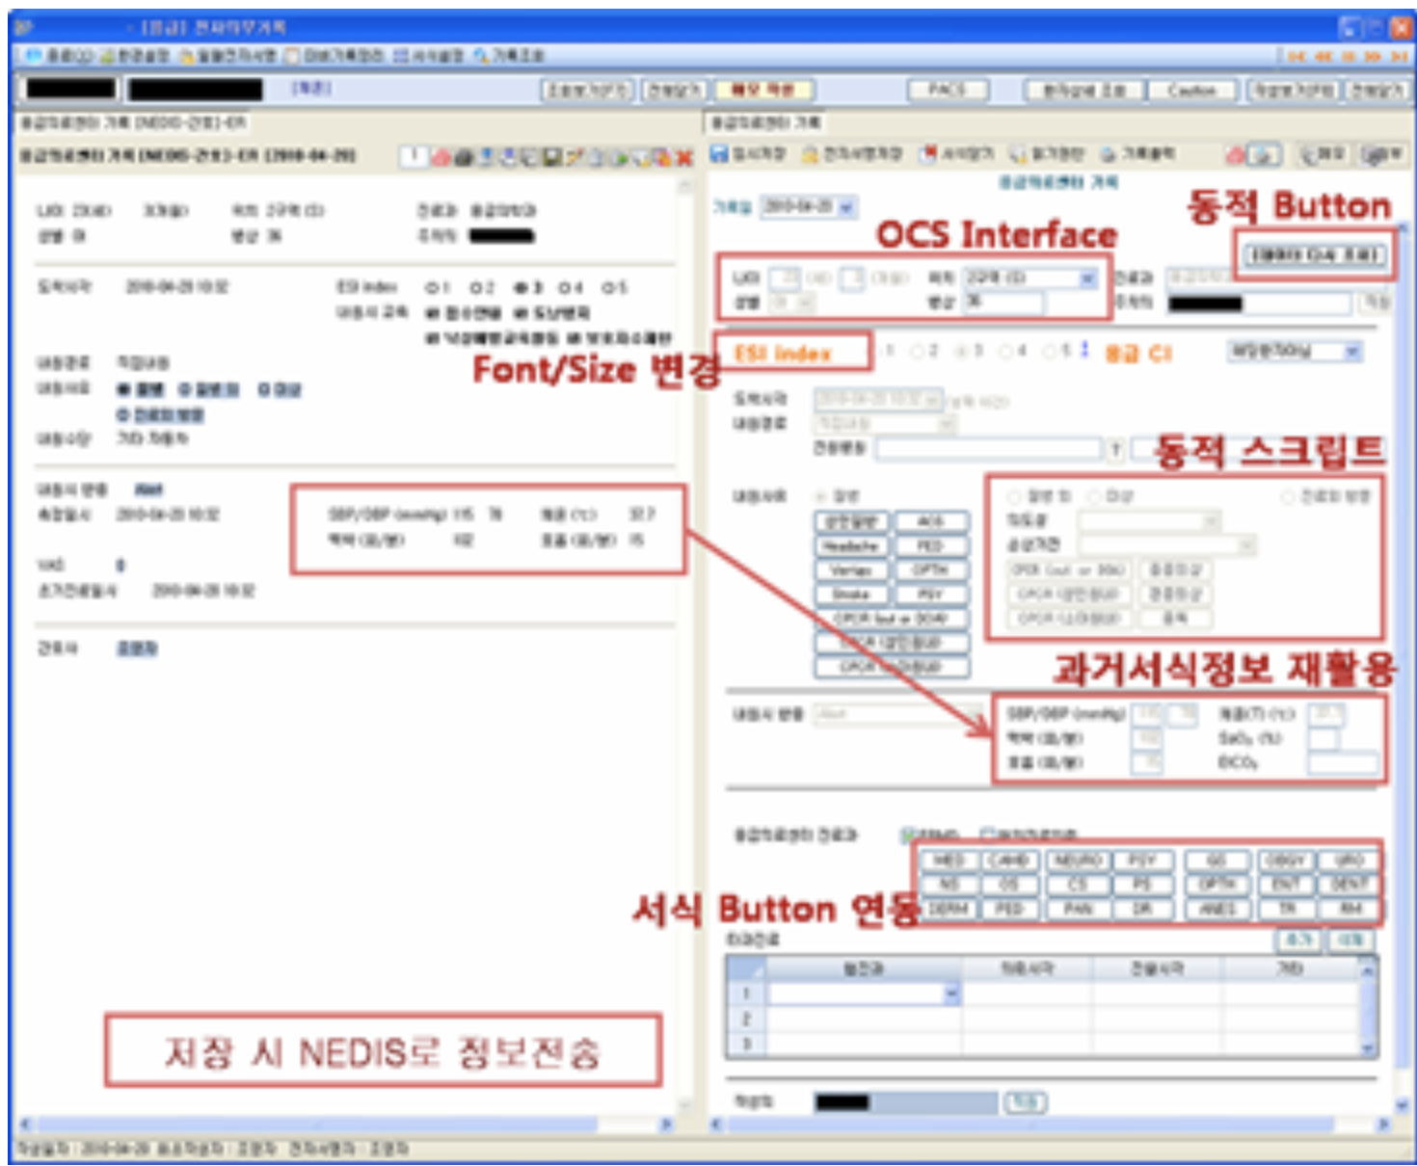
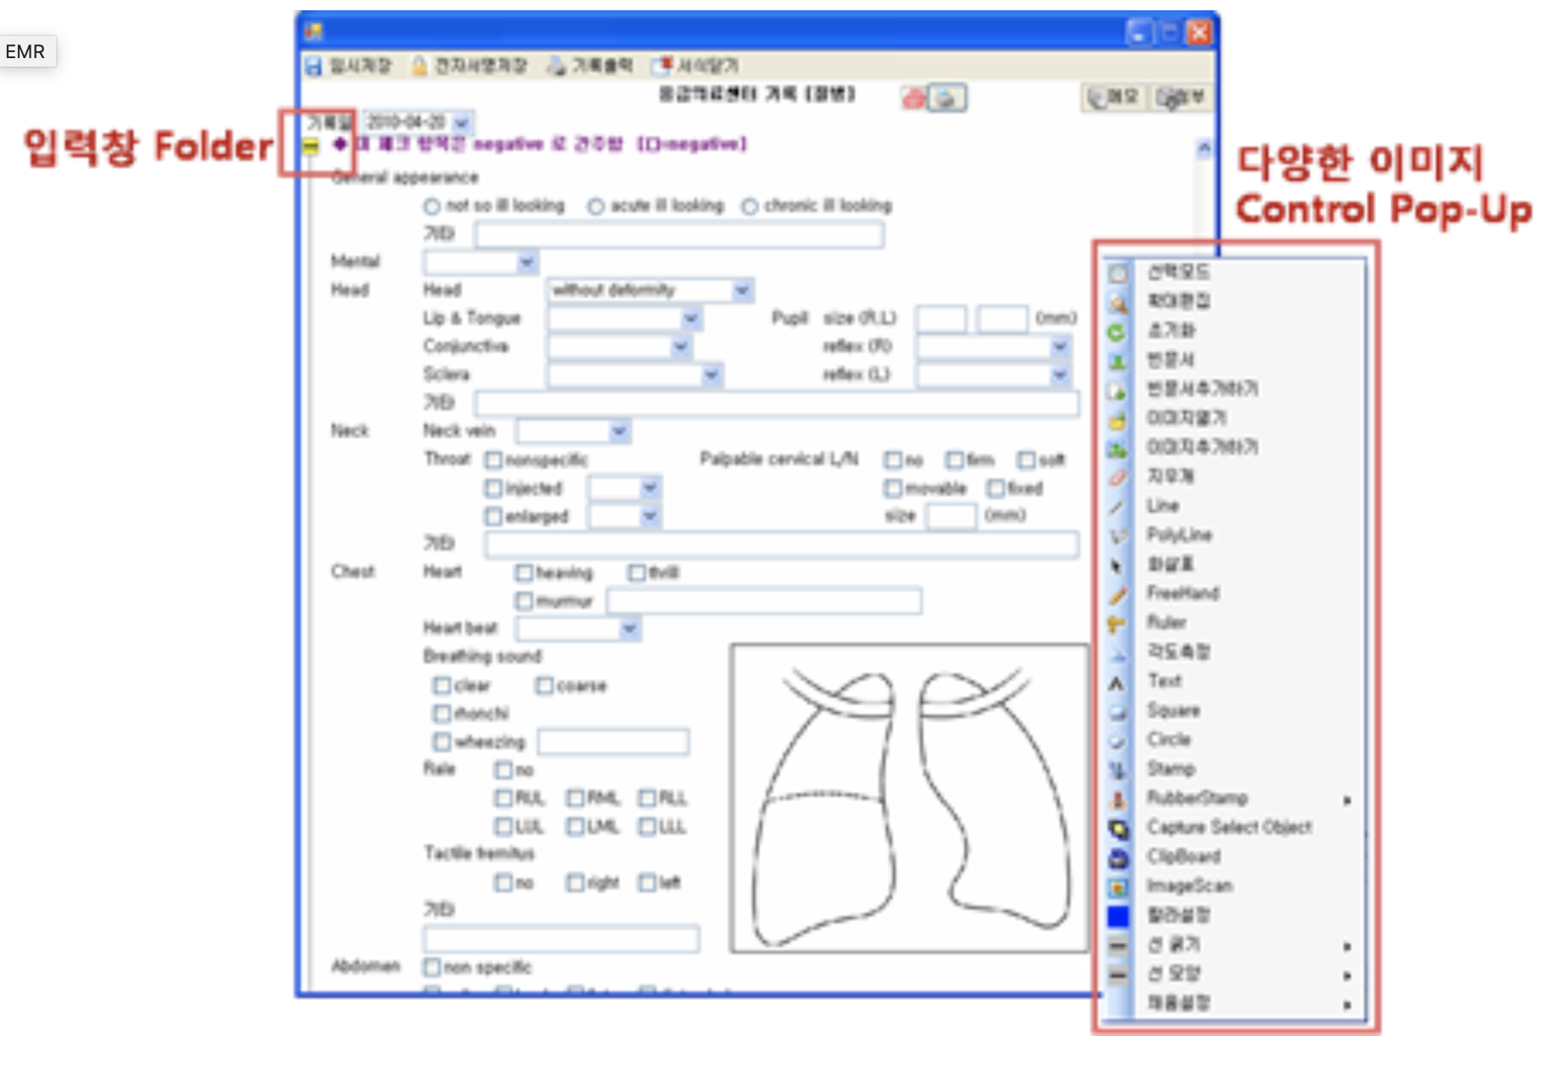
1. Hospital Information System | 의무 기록 전산화(EMR)
의무 기록 전산화 (Electronic Medical Record)
기존에 종이 차트로 사용하던 인적사항, 병력, 건강상태, 진찰, 입퇴원 기록 등의 환자의 모든 정보를 전산화 하여 입력, 관리, 저장하는 형태
기술의 발전으로 개개인에 맞는 맞춤형 의료서비스를 제공하기 위해 필요한 환자 정보

Slide 7
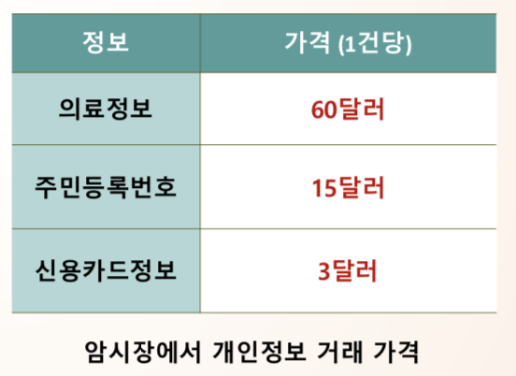
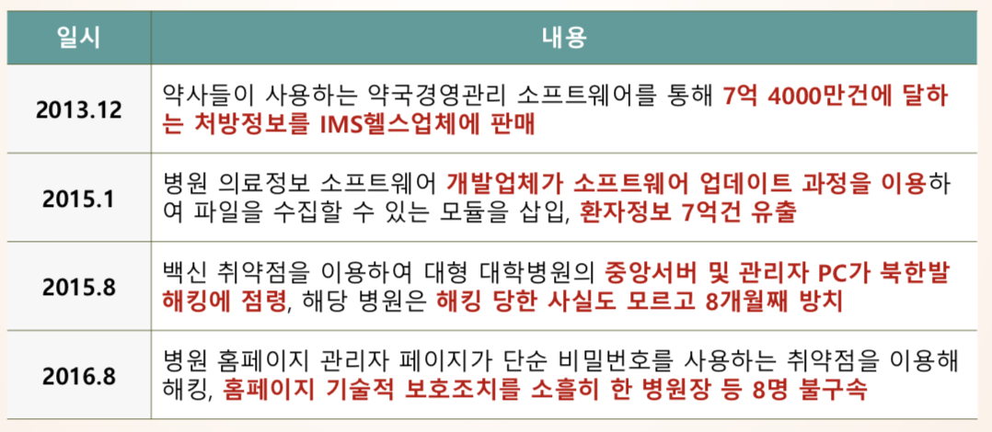
2. HIS의 정보보호 이슈
의료 정보는 희소성과 활용성이
높아서 해커들의 표적이 되기 쉬움
(메일 주소를 이용하여 성형 수술 내역 유포 협박)
최근에도 의료 기관 해킹은 꾸준히 발생

Slide 8
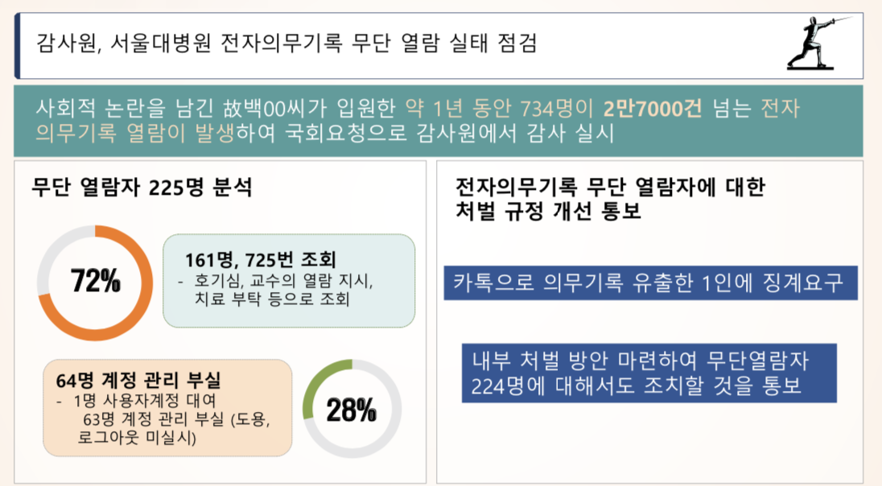
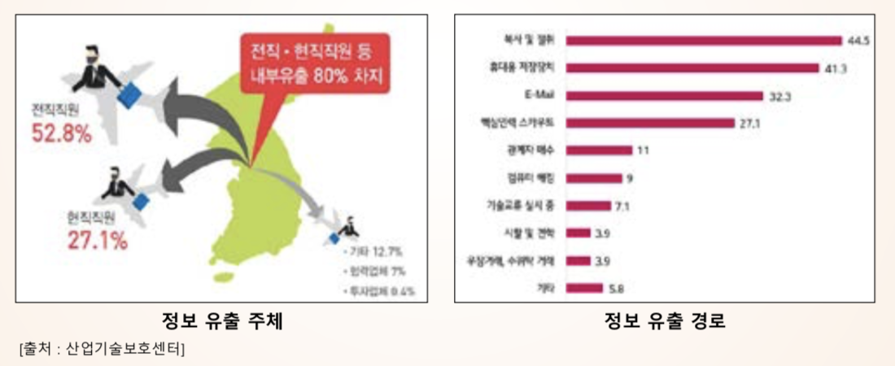
2. HIS의 정보보호 이슈
사회적 논란을 가진 환자에 대한 개인 정보(EMR) 무단 열람 사례
대부분 환자 개인 정보 유출은 의료 기관 내의 의료 관리자들에 의해서 발생
(카톡, 메일, USB)

Slide 9
3. Trusted Execution Environment (TEE)
SE, TPM, TXT의 단점을 보완한 보안 플랫폼
Secure World와 Non-Secure World로 실행 환경 분리
격리된 환경을 통한 응용프로그램의 무결성 및 기밀성 제공
Intel SGX(Software Guard eXtensions)
ARM TrustZone
AMD PSP(Platform Security Processor)

Slide 10
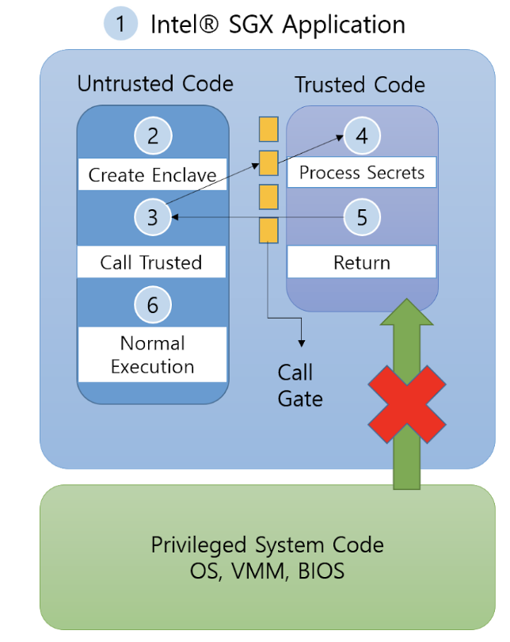
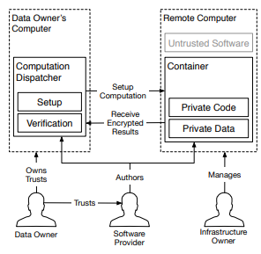
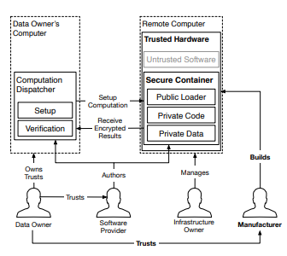
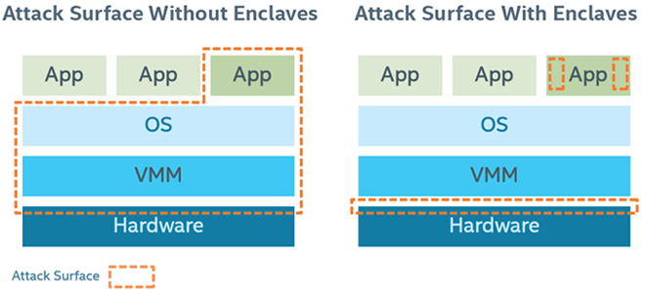
4. Intel SGX
Intel SGX
Intel에서 제공하는 CPU 명령어 코드
Enclave라는 Secure Container 제공
운영체제, 하이퍼바이저 포함 어떤 수준의 권한으로도 접근이 불가능
Enclave를 사용함으로써 공격 범위를 효과적으로 경감

Slide 11
4. Intel SGX | Security
MEE(Memory Encryption Engine) 을 이용하여 메모리 암호화
(물리적 메모리 공격 보호)
Enclave 실행 후 Disk 저장 파일 암호화 (Sealing)
(디스크에 저장된 중요 데이터 보호)
다양한 종류의 암호화 키 제공
BIOS, VMM, OS 등의 높은 권한의 System S/W도 접근 불가능
(System S/W 해킹시에도 저장된 데이터 무결성 및 기밀성 보장)
jump, function call 등의 분기문으로 Enclave 메모리 접근 불가
(StackOverflow 같은 비정상적 분기를 이용한 메모리 접근 방어)

Slide 12
4. Intel SGX | Attestation
Attestation
Enclave가 정보를 주고 받기 위해 자신을 입증하는 과정
같은 SGX 지원 CPU에서 호스팅 되는 다른 Enclave와 신뢰 관계 구축
Local Attestation
Enclave가 원거리의 다른 제 3자와 서비스 하기 위해 신뢰 관계 구축
Remote Attestation

Slide 13
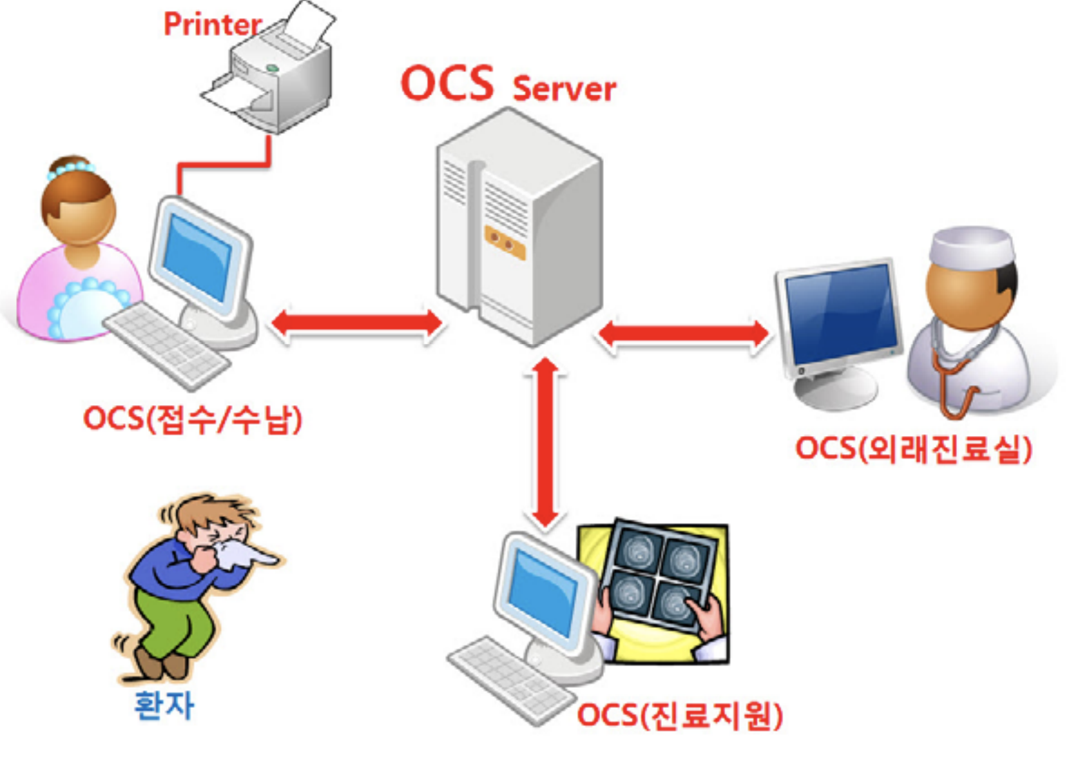
5. Intel SGX를 활용한 HIS 제안
환자의 의료 정보가 담긴 파일을 처리 할 때 해커의 공격에 안전한 환경 제공
HIS에서 사용하는 서버와 각 클라이언트 PC 사이에서 Intel SGX의 Attestation 과정을 추가하여 안전한 정보 전달
HIS에서 처리 후 환자의 개인 정보 및 의료 정보가 담긴 파일을 Sealing 기능을 이용하여 암호화 후 저장

Slide 14
5. Intel SGX를 활용한 HIS 제안 | 안전한 실행 환경 제공
1. 환자의 정보를 출력하거나 값을 업데이트 해야하는 액세스 상황이 발생
2. 환자의 정보를 처리하는 프로세스를 Enclave에서 실행
3. 정보 처리 후 결과물을 Return

Slide 15
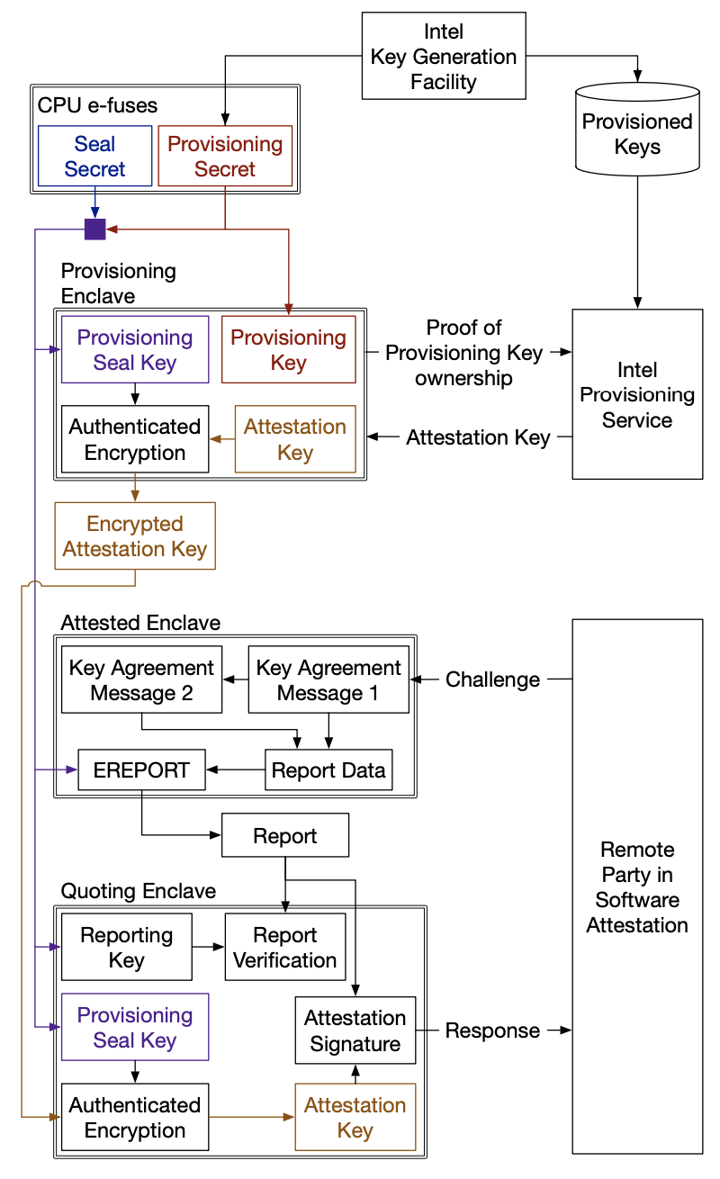
5. Intel SGX를 활용한 HIS 제안 | Attestation
병원에서 사용하는 중앙 서버와 각 클라이언트 PC가 통신을 해야하는 상황 발생
(환자 정보 검색, 의료 정보 업데이트)
Remote Attestation을 이용한 서버와 안전한 통신 채널 구축
같은 클라이언트 PC에서 환자 정보를 처리할 때 다른 Enclave가 서로 통신을 해야하는 상황이 발생할 경우 Local Attestation을 통한 안전한 통신 채널 구축

Slide 16
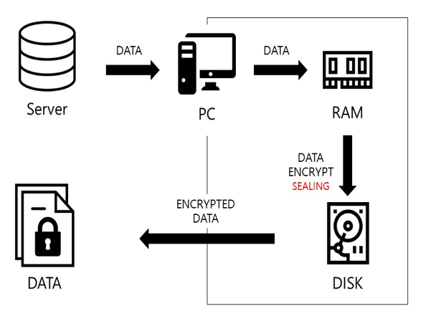
5. Intel SGX를 활용한 HIS 제안 | Sealing
서버에서 환자의 개인 정보를 PC로 받아옴 (Remote Attestation)
Enclave를 이용하여 메모리에서 데이터 처리
Sealing을 이용하여 Disk에 암호화된 데이터 저장
저장된 데이터가 메신저, 메일, USB로 유출된다 하더라도 무결성과 기밀성을 유지할 수 있음

Slide 17
5. Intel SGX를 활용한 HIS 제안 | 개선 사항
기존 병원 정보 시스템에 대한 정확한 이해
SGX를 사용한 오버헤드 발생
최대 256MB Enclave 사용 용량 제한
시스템 구축 비용 증가

